Slide 1
CRISTO LO ES TODO EN TODO.
Cristo es todo en todo.
El es El artista es todo codiciable. Cantar De Cantares.5:16.
Su paladar, dulcísimo, y todo él, deseable. Este es mi amado y éste es mi amigo, hijas de Jerusalén.

Slide 2
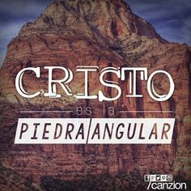
Es El Arquitecto. Es la principal piedra. I Pedro.2:6.
Pues esto se encuentra en la Escritura: HE AQUI, PONGO EN SION UNA PIEDRA ESCOGIDA, UNA PRECIOSA piedra ANGULAR, Y EL QUE CREA EN EL NO SERA AVERGONZADO.

Slide 3
El panadero. Es El Pan Vivo. Juan.6:51.
Yo soy el pan vivo que descendió del cielo; si alguno come de este pan, vivirá para siempre; y el pan que yo también daré por la vida del mundo es mi carne.

Slide 4
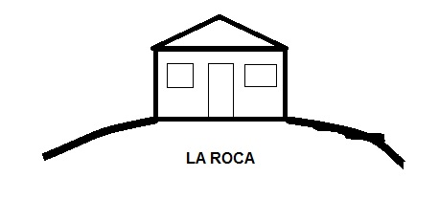
El Constructor. Es El Cimiento. I Corintios.3:11.
Pues nadie puede poner otro fundamento que el que ya está puesto, el cual es Jesucristo.

Slide 5
El Carpintero. Es La Puerta. Juan.10:9.
Yo soy la puerta; si alguno entra por mí, será salvo; y entrará y saldrá y hallará pasto.

Slide 6
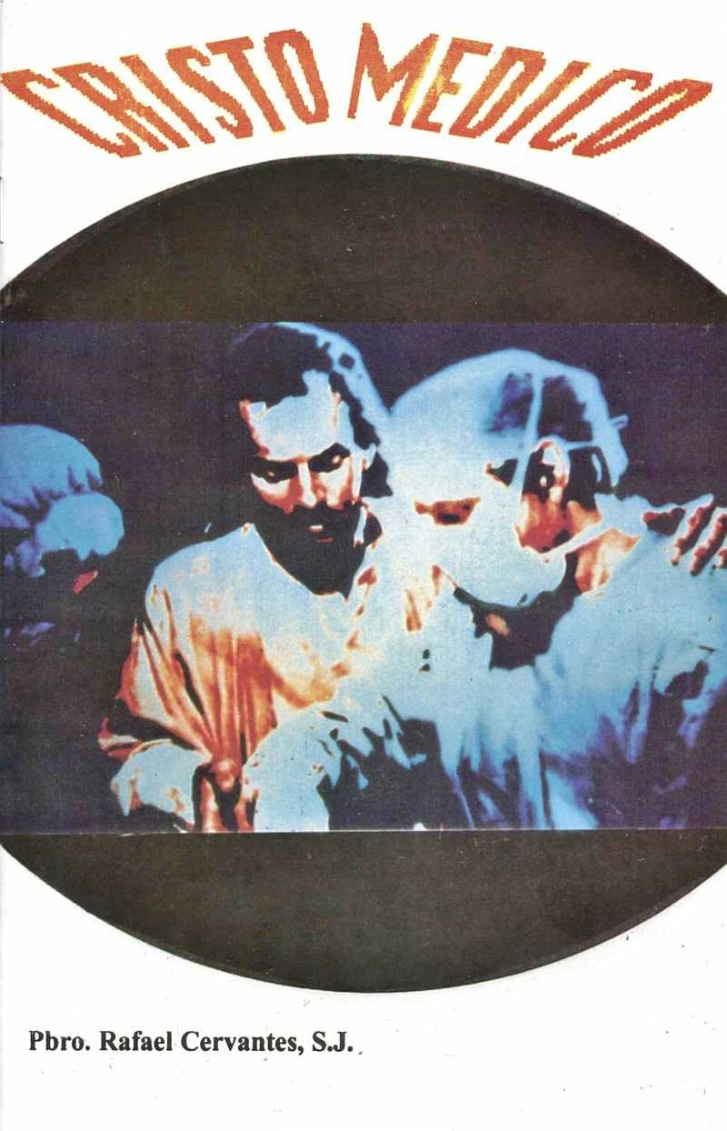
Es El Medico. Marcos.2:17.
Al oír esto, Jesús les dijo*: Los que están sanos no tienen necesidad de médico, sino los que están enfermos; no he venido a llamar a justos, sino a pecadores.

Slide 7
El Electricista. Es la Luz Del Mundo. Juan.8:12.
Jesús les habló otra vez, diciendo: Yo soy la luz del mundo; el que me sigue no andará en tinieblas, sino que tendrá la luz de la vida.

Slide 8
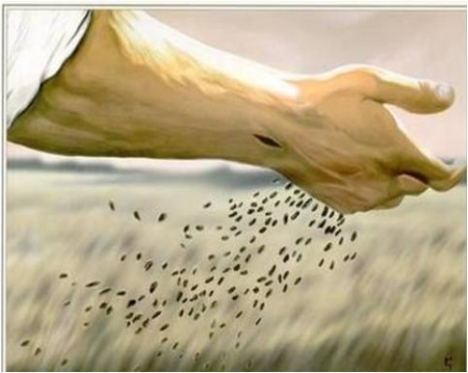
Agricultor. Es El Sembrador. Mateo.13:37.
Y respondiendo El, dijo: El que siembra la buena semilla es el Hijo del Hombre,

Slide 9
El Inversionista. En El Hay Riquezas. Efesios.3:8.
A mí, que soy menos que el más pequeño de todos los santos, se me concedió esta gracia: anunciar a los gentiles las inescrutables riquezas de Cristo,

Slide 10
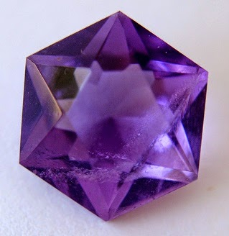
Es El Joyero. Es La Piedra preciosa. I Pedro.2:4.
Y viniendo a El como a una piedra viva, desechada por los hombres, pero escogida y preciosa delante de Dios,

Slide 11
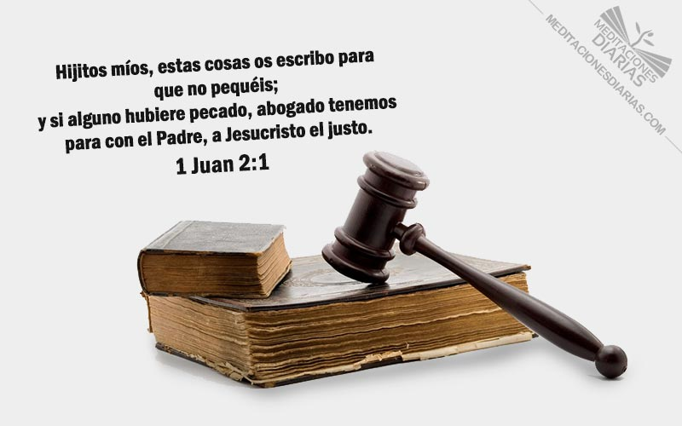
El Abogado. I Juan.2:1. Tenemos un Abogado para con el Padre; uno que ha prometido, y es plenamente capaz de defender a cada uno que solicite perdón y salvación en su nombre, dependiendo de que Él abogue por ellos.
Él es “Jesús”, el Salvador, y “Cristo”, el Mesías, el Ungido.
Hijitos míos, os escribo estas cosas para que no pequéis. Y si alguno peca, Abogado tenemos para con el Padre, a Jesucristo el justo.

Slide 12
El Periodista. Trajo Buenas Nuevas. Mateo.11:5.
los CIEGOS RECIBEN LA VISTA y los cojos andan, los leprosos quedan limpios, los sordos oyen, los muertos son resucitados y a los POBRES SE LES ANUNCIA EL EVANGELIO.

Slide 13
Es El Buen amo. Mateo.25:14.
Porque el reino de los cielos es como un hombre que al emprender un viaje, llamó a sus siervos y les encomendó sus bienes.

Slide 14
El Ayudador. Nos Da Descanso. Mateo.11:28.
Venid a mí, todos los que estáis cansados y cargados, y yo os haré descansar.

Slide 15
Es El Guía. Es El Camino. Juan.14.6.
Jesús le dijo*: Yo soy el camino, y la verdad, y la vida; nadie viene al Padre sino por mí.

Slide 16
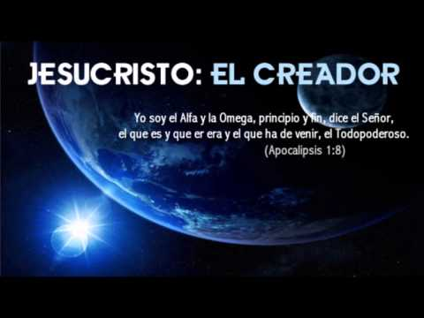
Es El Creador. Es La Vida. Juan.14:6.
Jesús le dijo*: Yo soy el camino, y la verdad, y la vida; nadie viene al Padre sino por mí.

Slide 17
Es El mediador. I Timoteo.2:4.
Porque hay un solo Dios, y también un solo mediador entre Dios y los hombres, Cristo Jesús hombre,

Slide 18
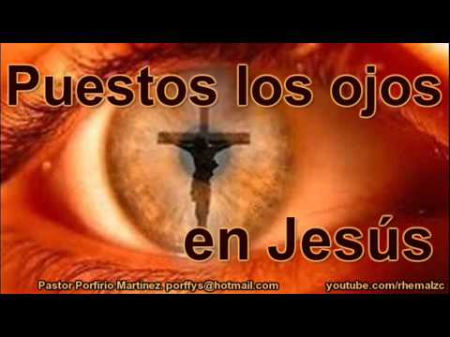
Jesucristo lo es todo en todo. Por eso debemos poner los ojos en El. Hebreos.12:2.
Ya que no hay otro en El que podamos ser salvos. Hechos.4:12.
Busquémosle de corazón siempre.
puestos los ojos en Jesús, el autor y consumador de la fe, quien por el gozo puesto delante de El soportó la cruz, menospreciando la vergüenza, y se ha sentado a la diestra del trono de Dios.
Y en ningún otro hay salvación, porque no hay otro nombre bajo el cielo dado a los hombres, en el cual podamos ser salvos.

Slide 19
DIOS NOS BENDIGA A TODOS.

